Slide 1



Comment accompagner le développement de l'esprit critique ?
Pascal DOURNON – Carole MOREAU

Slide 2
Introduction : une situation de la vie courante
« On arrive dans une ville inconnue, il est 19h, on a faim, et on veut trouver un bon restaurant. Comment choisir ? »
On observe, on confronte les informations, on doute : c’est déjà faire preuve d’esprit critique.
L’esprit critique peut aider au quotidien à :
Prendre des décisions.
Faire des choix parmi plusieurs informations.
Rechercher des connaissances solides sur un sujet.
Notes:
Montrer que l'esprit critique s'exerce au quotidien, pas uniquement dans les sciences.
On observe les lieux, on consulte des avis, on compare les menus. On doute, on croise les sources. C’est exactement ce que signifie exercer son esprit critique.
Lien avec l’éducation scientifique : entraîner les élèves à développer les mêmes réflexes intellectuels face à l'information scientifique.

Slide 3
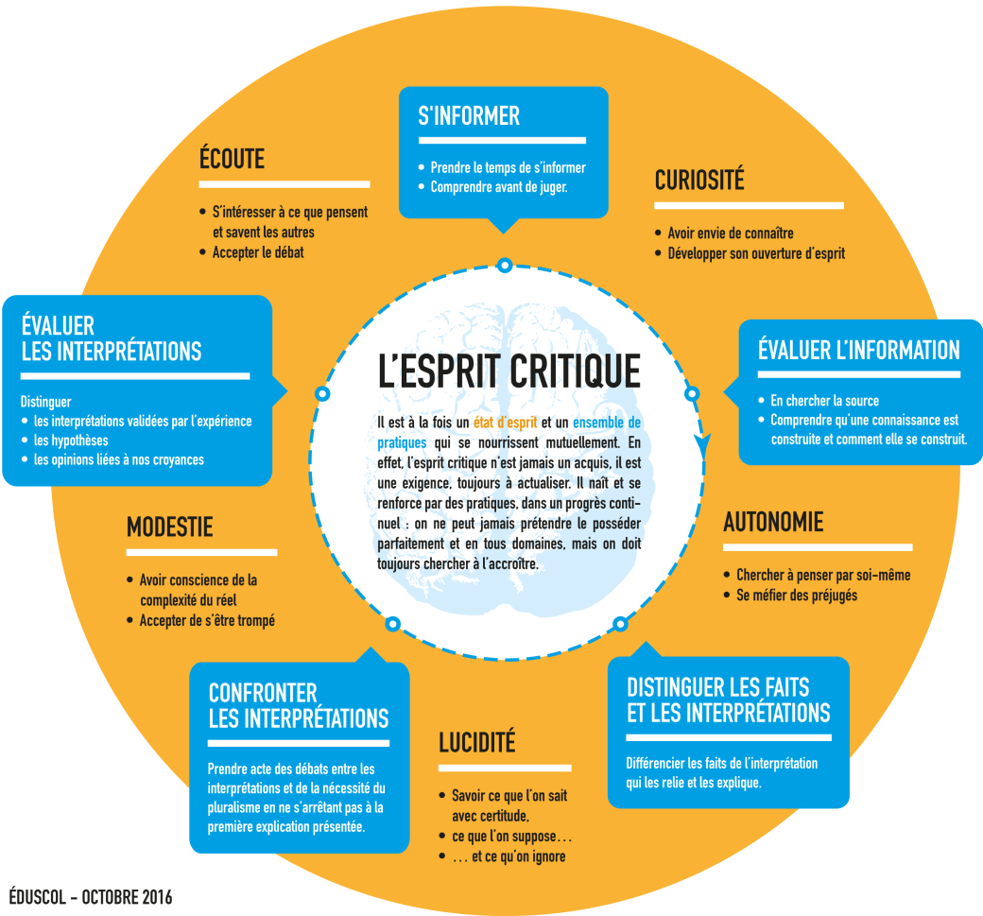
1. Définir l’esprit critique…

Slide 4
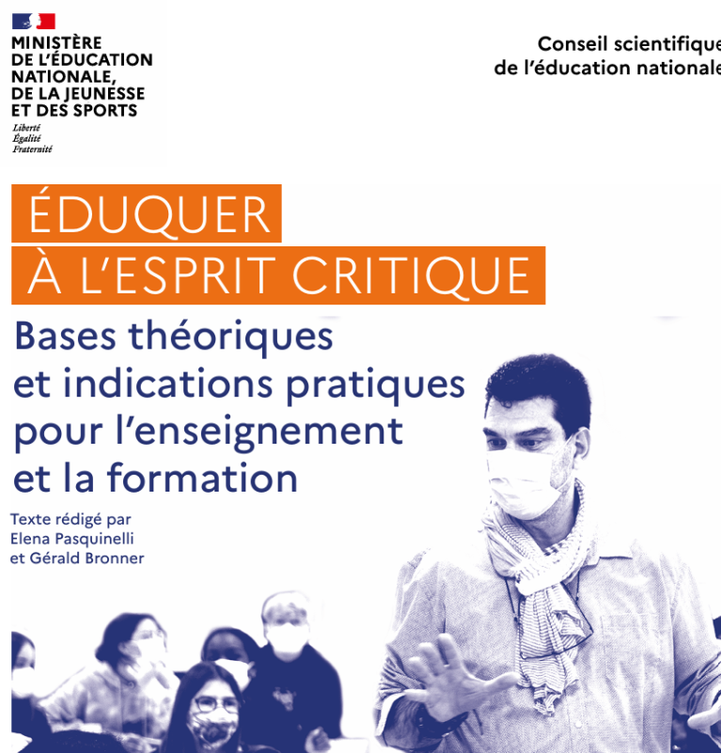
Les ressources du Conseil scientifique de l’éducation nationale (CSEN)
Eduquer à l’esprit critique
L’ESPRIT CRITIQUE : QU’EST-CE QUE C’EST ?
POURQUOI ET COMMENT LE DÉVELOPPER ?
Documents courts :
Les compétences de l’esprit critique
Principes et modalités pédagogiques pour l’enseignement de l’esprit critique
Banque d’activités, Check-list pour la création et la sélection d’activités
https://www.reseau-canope.fr/conseil-scientifique-de-leducation-nationale-site-officiel/groupes-de-travail/gt8-developper-lesprit-critique.html

Slide 5
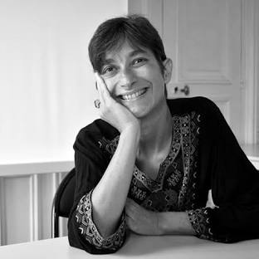
« L’esprit critique, ce n’est pas seulement douter de tout, c’est savoir quand douter, pourquoi, et comment. C’est une attitude raisonnée face à l’information, qui mobilise des compétences cognitives et des dispositions personnelles. »
D’après Elena Pasquinelli « Eduquer à l’esprit critique »
Notes:
insister sur l’articulation entre compétences, savoirs et postures.
Les ressources du Conseil scientifique de l’éducation nationale (CSEN)
Eduquer à l’esprit critique L’ESPRIT CRITIQUE : QU’EST-CE QUE C’EST ? POURQUOI ET COMMENT LE DÉVELOPPER ?
Documents courts :
Les compétences de l’esprit critique
Principes et modalités pédagogiques pour l’enseignement de l’esprit critique
Banque d’activités, Check-list pour la création et la sélection d’activités

Slide 6
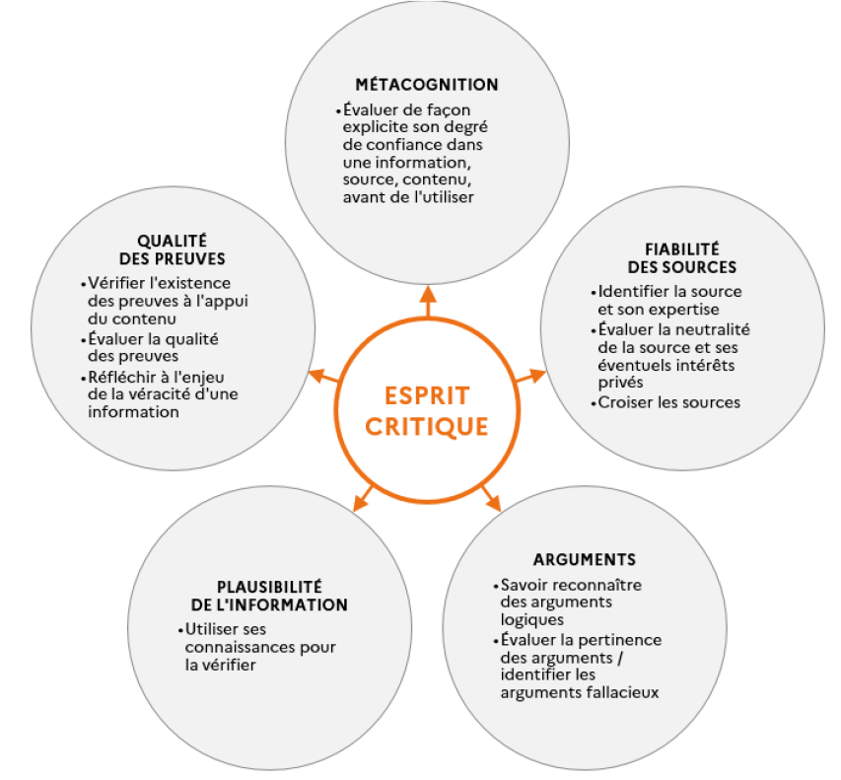
!
Mythe de la méthode unique
Respect de la démarche scientifique
Révision par les paires
Capacité de calibrer correctement la confiance que l'on a dans certaines informations, grâce à un processus d'évaluation de la qualité épistémique de ces mêmes informations, en vue de prendre une décision.
Dimension sociale, Controverses
« Compétences de l’esprit critique. Un référentiel pour l’enseignement de l’esprit critique » CSEN
Notes:
Définition simple de la métacognition : c’est de penser sur sa propre pensée. C'est avoir du recul sur comment on pense, comment on réfléchit et comment on analyse les choses.
On peut préciser que c’est un bon tremplin pour préparer le travail sur GO en terminale.
Qualité des preuves : respect de la démarche scientifique ?
Mythe de la méthode unique : attention aux raisonnements stéréotypés et « scolaires » (hypothèse, observation, conclusion) mais des exemples de découvertes montrent que ce n’est pas le cas ! (Rayons N, bosons de Higgs, )

Slide 7
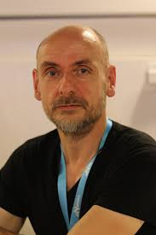
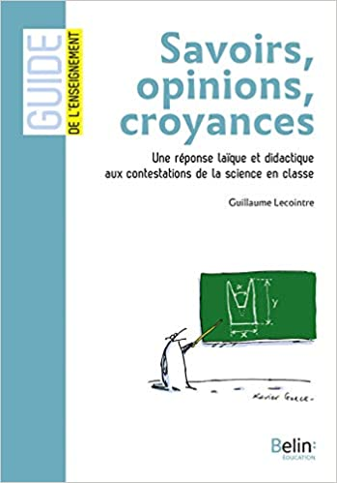
Mais PAS QUE...
Savoirs, opinions, croyances : une réponse laïque et didactique aux contestations de la science en classe de Guillaume Lecointre, 2018
Guillaume Lecointre, propose les distinctions suivantes :
Savoir est fondé sur des faits vérifiables.
Opinion est un jugement personnel qui n’est pas vérifiable.
Croyance est basée sur des faits non-vérifiables.
« La confusion entre ces notions est au cœur des dérives pseudo-scientifiques »
Notes:
Savoirs, opinions, croyances (2018) : une réponse laïque et didactique aux contestations de la science en classe
Guillaume Lecointre, professeur au muséum d’Histoire Naturelle, a élaboré des définitions spécifiques pour les termes "savoir", "opinion" et "croyance".
1. Un savoir est basé sur des faits, des observations et des preuves concrètes.
Il repose sur des données vérifiables et reproductibles. Un savoir est étayé par des méthodes scientifiques (par exemple, la démarche scientifique) et des critères objectifs.
2. Une opinion est une évaluation personnelle ou subjective d'une question. Elle peut être basée sur des informations disponibles, mais n'est pas nécessairement étayée par des preuves scientifiques solides. Les opinions peuvent varier d'une personne à l'autre. Si par contre, une opinion est partagée par un grand nombre de personnes, on peut aboutir à une Idéologie.
3. Une croyance est une conviction personnelle qui peut être dépourvue de preuves empiriques ou peuvent être basées sur des raisons autres que des données scientifiques, comme la foi, l'intuition ou des convictions culturelles. Elles sont souvent moins sujettes à la vérification empirique que le savoir.
- Conduire les élèves à construire des savoirs et à sortir du contexte des croyances et des opinions, pour qu'ils puissent avoir un regard éclairé.

Slide 8
Un cadre institutionnel renforcé
Socle commun de connaissances, de compétences et de culture (2015) – Domaine 3 :
« Exercer son esprit critique, faire preuve de réflexion et de discernement. »
« Être capable de juger de la pertinence d’une information. »
Programmes du lycée (2020) :
« Distinguer ce qui relève d’une observation, d’un fait, d’un modèle ou d’une théorie. »
« Distinguer un raisonnement scientifique d’une opinion. »
« Contribuer au développement en chaque élève d’un esprit rationnel, autonome et éclairé́, capable d’exercer une analyse critique face aux fausses informations et aux rumeurs. »
CSP (Conseil Supérieur des Programmes), proposition 2025 :
« Adopter une attitude critique face à l’information scientifique, distinguer faits, hypothèses, opinions et croyances. » https://www.education.gouv.fr/media/226765/download
Notes:
Les textes sont clairs et convergents sur la place centrale de l’esprit critique.

Slide 9
Définitions essentielles (Lecointre)
Guillaume Lecointre (2021) propose les distinctions suivantes :
Fait : élément observable, reproductible, indépendant de la croyance.
Hypothèse : proposition explicative temporaire, testable par l’expérience.
Opinion : jugement personnel, non fondé sur une démonstration rigoureuse.
Croyance : adhésion sans preuve, non falsifiable.
Commentaires : ces distinctions fondent l’approche scientifique et permettent de lutter contre les confusions.
Notes:
Est-elle mieux que la précédente ???

Slide 10
Obstacles ET FREINS
L’esprit critique n’est pas :
« critiquer » avec une acceptation négative.
Penser par soi-même, en solitaire.
Une ouverture d’esprit où toutes les idées et les opinions sont sur un même plan.
Être celui qui sait toujours identifier les mauvais arguments (mais que ceux des autres).
D’après Elena Pasquinelli « Eduquer à l’esprit critique »
Notes:
Bien présenter ce point sur ce que n‘est pas l'esprit critique, puisque les élèves vont confondre l'esprit critique et être critique.
Donc, l'esprit critique est une construction qui se fait non pas toute seule, mais avec plein d'éléments présentés par la diapo précédente.
C'est une forme d'ouverture d'esprit.
- Accepter les résultats des études scientifiques, même si ça va contre ce qu'on aurait pu imaginer au préalable.
On ne doit pas, nous, en tant qu'enseignant (fonctionnaire), exposer nos croyances, on doit rester très factuel et on ne doit pas se positionner sur des éléments qui pourraient être des croyances ou des opinions des élèves. On doit juste les emmener à réfléchir à.

Slide 11
Homophilie
On accorde plus notre confiance à quelqu'un qui nous ressemble (et donc rarement à un expert du sujet qu'on aborde !).
Biais cognitifs
Distorsion de l'information lors de son traitement cognitif.
Processus automatique et difficile à contrôler.
Vulnérabilité face à l'incertitude
Adolescence = forte période de plasticité cérébrale qui intensifie la vulnérabilité face à l'incertitude. Peut déclencher des émotions fortes conduisant à des effets délétères (doute excessif).
Notes:
C'est les modalités de présentation,
Si on présente un élément de manière négative ou de manière positive, derrière, l'interprétation ne sera pas la même et ça, c'est lié à notre contrôle inhibiteur.
Biais cognitif :
Si on présente un type d’intervention à un médecin en lui disant qu’il y a 10% de risque de mortalité alors il y a 50% de chance qu’il choisisse l’option.
Mais si on présente avec le fait qu’il y a un taux de réussite à 90% alors l’option est bien plus choisie.

Slide 12
Le rôle-clé de l’enseignant
Apprendre à lever ses freins.
Apprendre à pondérer ses réactions face à l’incertitude.
Valoriser l’erreur, la discussion, le doute.
Encourager la confrontation d’idées.
Apprendre à transférer ses « connaissances scolaires » à une explication dans la vie quotidienne.
Notes:
Apprendre à pondérer ses réactions pour mieux apprendre = métacognition faisant intervenir le contrôle inhibiteur.
Faire le lien avec les compétences orales et l’évaluation.

Slide 13
Des pratiques pédagogiques concrètes
Démarches expérimentales : réflexion sur les niveaux de preuve …
Analyse critique de documents.
Problèmes socio-scientifiques : énergie, vaccination, crise climatique…

Slide 14
Exemples d’activités :
Exercer l'esprit critique de manière explicite
Former les élèves aux outils nécessaire à l’exercice de l’esprit critique
I - Etude préalable : pourquoi a-t-on besoin d’outils pour ne pas se tromper ?
Illusions d’optique
Interprétations faussées
Attention – cécité au changement
Notes:
Activité sur l'évaluation de la fiabilité de l'information, avec les les plus les moins, parce que, effectivement, c'est quelque chose qui peut servir pour le grand oral: dans les recherches des élèves, savoir si oui ou non, les sources qu'ils vont utiliser sont pertinentes pour construire un argumentaire.

Slide 15


Slide 16
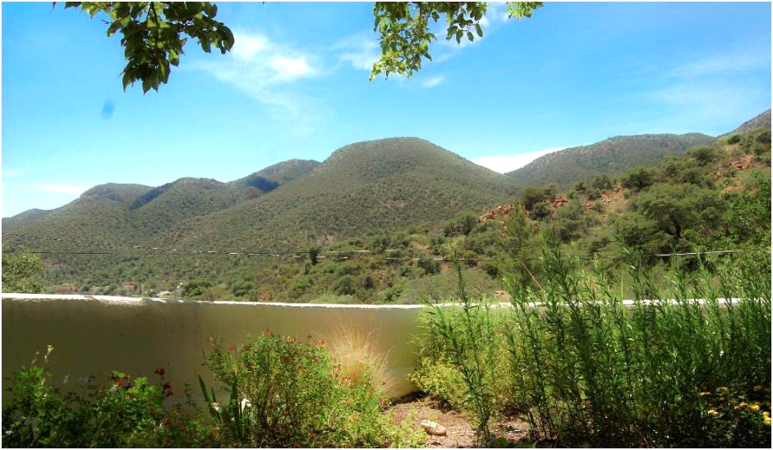

Slide 17
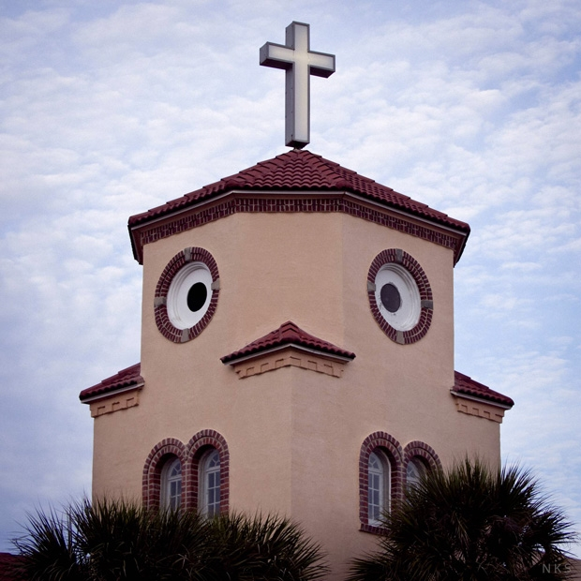

Slide 18
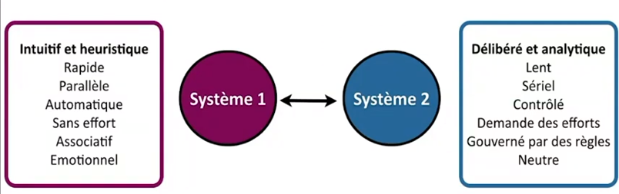
II- Fonctionnement de notre cerveau et biais de raisonnement
Les deux vitesses de la pensée : https://www.youtube.com/watch?v=eLLIm-GpJh4
Kahneman.D.(2012).Système 1/système 2 : Les deux vitesses de la pensée. Flammarion
Conclusion :
Notre expérience personnelle peut être faussée malgré notre bonne foi.
Notre mode de raisonnement (système 2) n’a pas eu le temps de se mettre en place, il a été court-circuité par le système 1.
Que peut -on mettre en place pour ne pas se tromper malgré notre bonne foi et notre faculté à raisonner ?

Slide 19
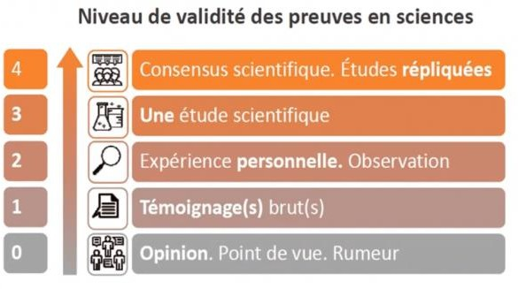
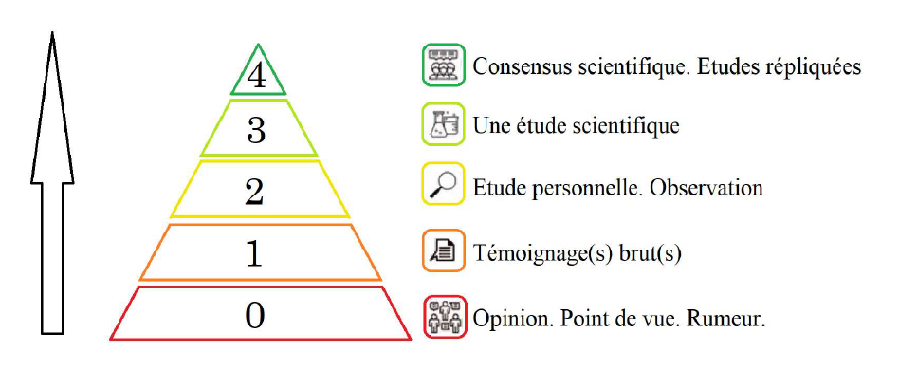
DES OUTILS DE MISE EN ŒUVRE
Système 1 : le niveau de preuve et le calibrage de la confiance
Le niveau de preuve : évaluation de la qualité d’une preuve
Notes:
C'est la gradation du niveau de la preuve.
Exemple : les rapports du GIEC sur la crise climatique.
Aujourd'hui, il y a consensus scientifique, mais c'est un consensus qui s'est construit effectivement au cours des années.
En allant à débattre, en allant observer et en faisant des études scientifiques. (évolution du modèle climatique)

Slide 20
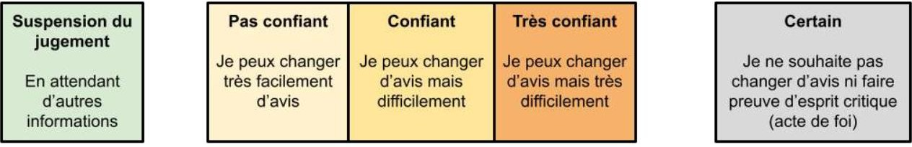
DES OUTILS DE MISE EN ŒUVRE :
Exercer l'esprit critique de manière explicite
Système 1 : le niveau de preuve et le calibrage de la confiance
Le niveau de confiance : dans l’état actuel des choses, puis-je faire confiance ?
Notes:
En effet, on parle bien ici d'hypothèse, c'est-à-dire que c'est pas un résultat, c'est l'hypothèse.
On peut être jusqu'à un degré de confiance élevé. Par contre, on ne peut pas être certain.
Si on parle d'une certitude, on est bien d'accord que ce lien qu'on a, un résultat qu'on veut obtenir, donc on a un résultat qui va être faussé.
On peut être certain du résultat, on ne peut pas être certain de l'hypothèse de départ.

Slide 21
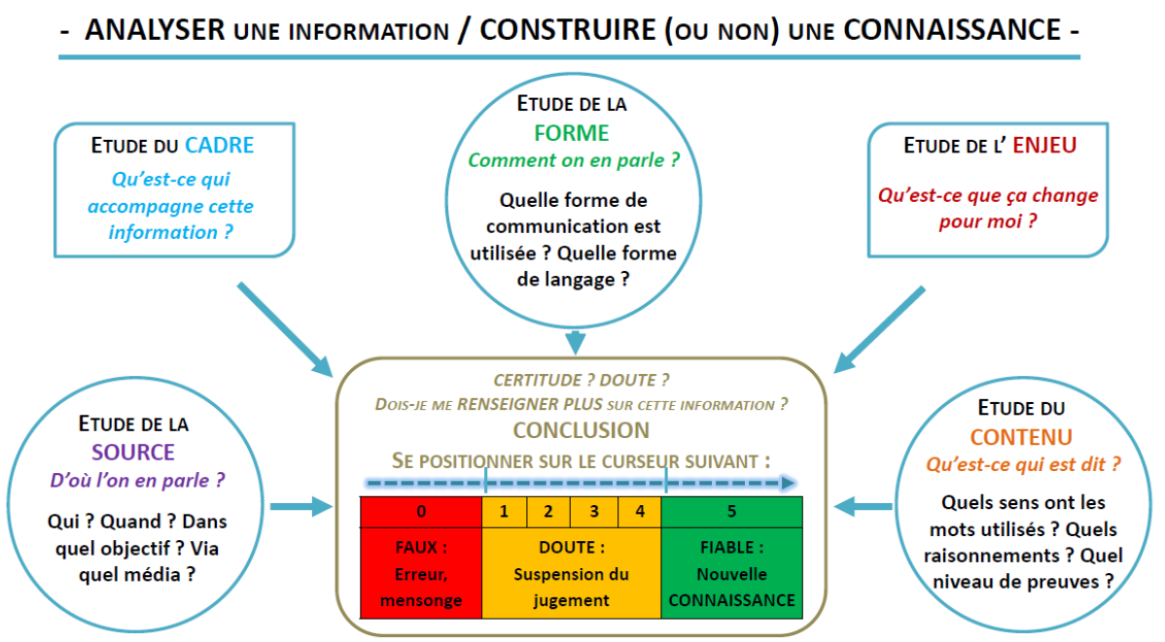
DES OUTILS DE MISE EN ŒUVRE :
Système 2 : des outils méthodologiques pour exercer son esprit critique
Carte méthodologique : analyse de l’information pour enseignants, par Julien Machet
Notes:
5 critères et attitudes permettent l’exercice de l’esprit critique face à une information :
Etude de la forme : plausibilité de l’information : existence d’une information cohérente, crédible en rapport avec les connaissances ?
Etude du contenu : Pertinence des arguments : savoir reconnaitre des arguments logiques, évaluer la pertinence des arguments,
identifier les arguments fallacieux, être vigilent aux arguments séduisants …
Etude du cadre : Qualité des preuves : vérifier l’existences de preuves, obtenues par des méthodes rigoureuses, qui permettent d’être aussi
objectif que possible.
Etude de la source : Fiabilité des sources : identifier la source et son expertise, évaluer les intentions de publication de la source, source cohérente
avec la communauté d’experts.
Etude de l’enjeu : Métacognition : évaluer de façon explicite son degré de confiance dans une information avant de l’utiliser, identifier ses propres
biais cognitifs et apprendre à les contrôler.
L’esprit critique n’est pas une connaissance supplémentaire, mais une pratique qui consiste à interroger et comprendre comment est construite puis diffusée une information et comment nous la percevons. L’esprit critique demande donc du temps pour s’informer, raisonner.

Slide 22
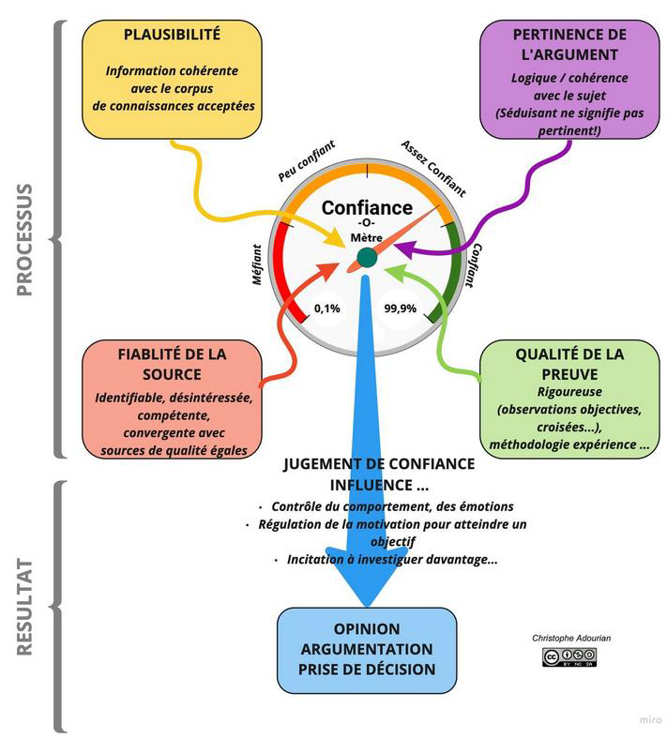
4 critères permettant l’exercice de l’esprit critique

Slide 23
III- Utilisation des outils proposés
Présentation des faits : Une maison hantée à Amnéville
https://www.dailymotion.com/video/x24a20c
2) Bilan en groupes de 4 : La maison est-elle hantée ?
Quelles est la source de ce reportage ?
De quelles preuves disposons-nous ?
Ce type de phénomène a-t-il déjà été recensé et vérifié par des études fiables ?
➔ Positionnement sur l’outil « niveau de preuve » (indiv puis coll)
Faites-vous confiance à ce reportage ?
➔ Positionnement sur l’échelle de confiance (indiv puis coll)
Faites-vous confiance à ce reportage ?
Selon vous ? Est-ce vrai ? est-ce faux ? Faut-il déclencher le système analytique = système 2 ? Pourquoi ?

Slide 24
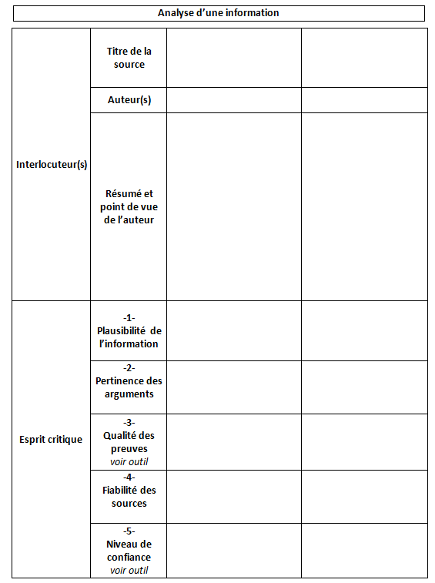
Mise en place
du système 2 :

Slide 25
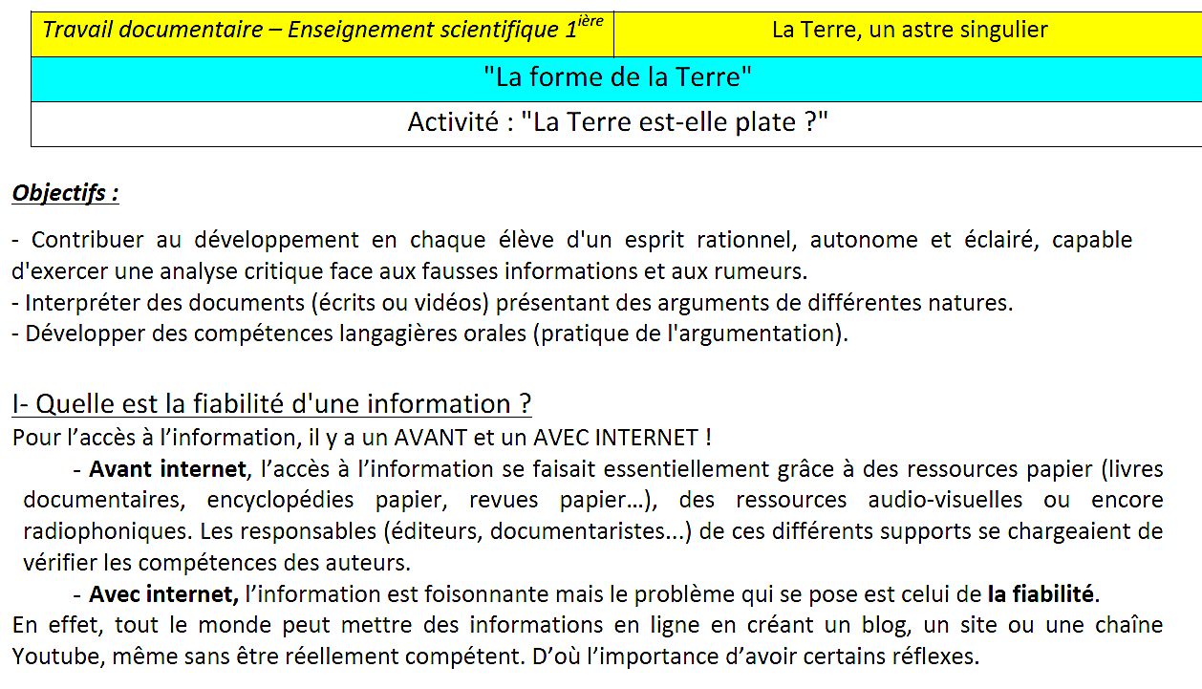
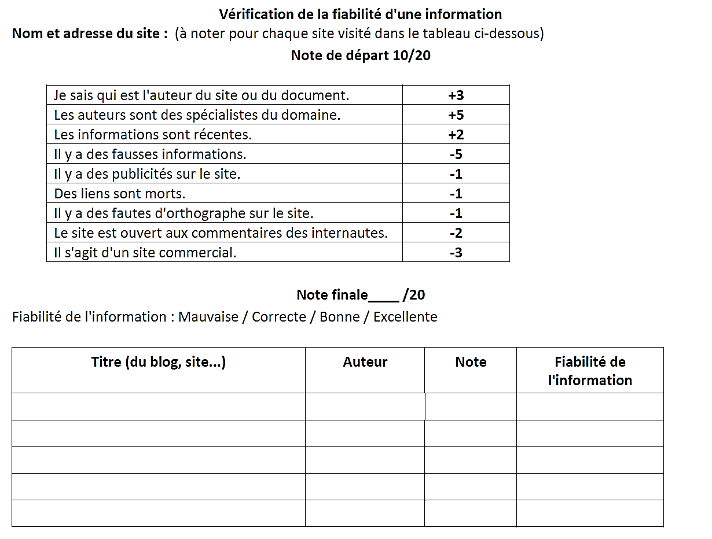
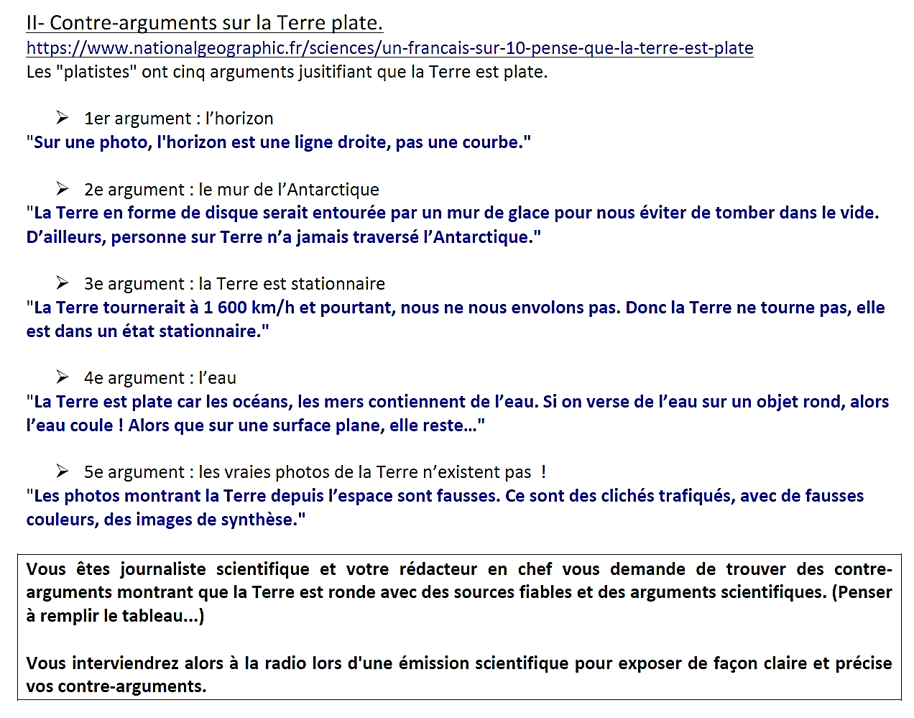
Exemples d’activités :
Étude de la fiabilité des sources - La Forme de la Terre
Notes:
Activité sur l'évaluation de l'de la fiabilité information, avec les les plus les moins, parce que, effectivement, c'est quelque chose qui peut servir pour le grand oral: dans les recherches des élèves, savoir si oui ou non, les sources qu'ils vont utiliser sont pertinentes pour construire un argumentaire.

Slide 26
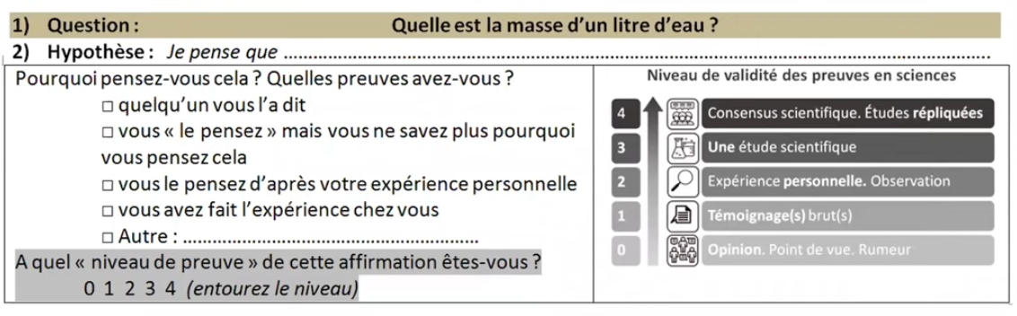
Exemples d’activités :
Exercer l'esprit critique de manière explicite : Comment aborder autrement un élément de l’année pour sensibiliser les élèves à cette question de façon récurrente (explicitation)?
Masse d’un litre d’eau (Conférence UDPPC – 25 mars 2023 – Julien Machet – Outiller l’élève en esprit critique)
Notes:
Activité sur l'évaluation de la fiabilité de l'information, avec les les plus les moins, parce que, effectivement, c'est quelque chose qui peut servir pour le grand oral: dans les recherches des élèves, savoir si oui ou non, les sources qu'ils vont utiliser sont pertinentes pour construire un argumentaire.

Slide 27
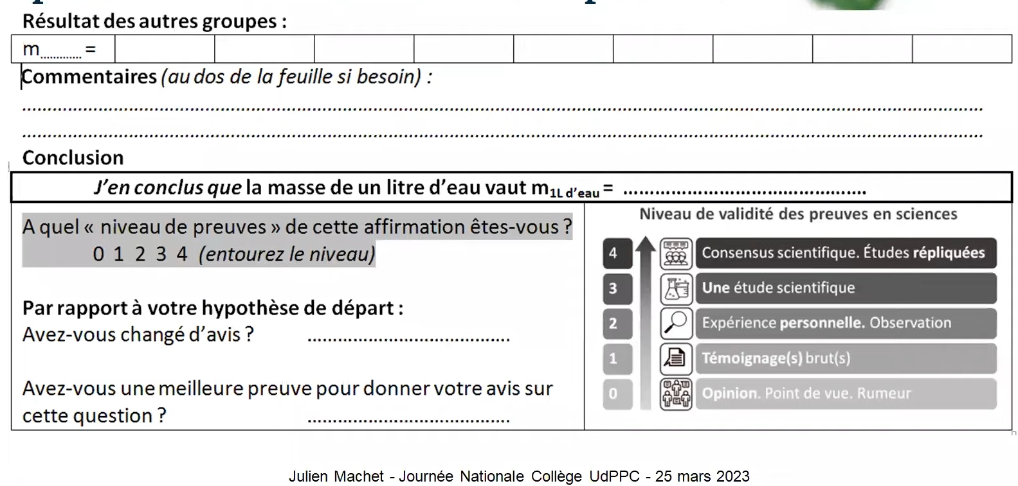
3) Protocole expérimental
Les élèves proposent un protocole pour tester les affirmations avancées par la classe.
Mise en commun du protocole le plus « performant » (le moins d’erreurs possibles)
Ils rédigent un compte-rendu d’expérience.
4) Mise en commun des résultats et retour sur le niveau de preuve (intérêt pour tous)

Slide 28
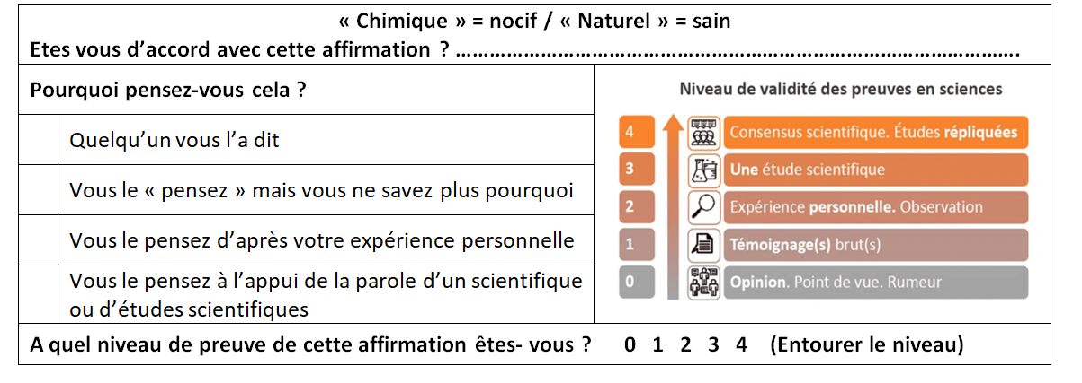

Slide 29
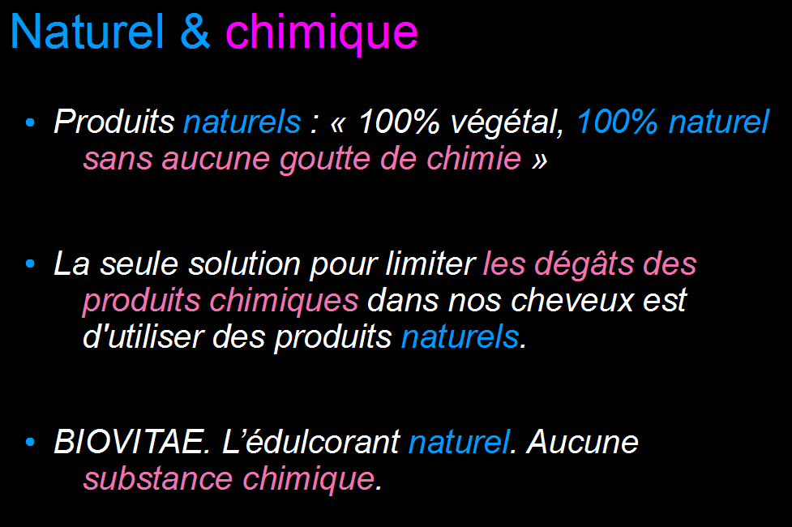
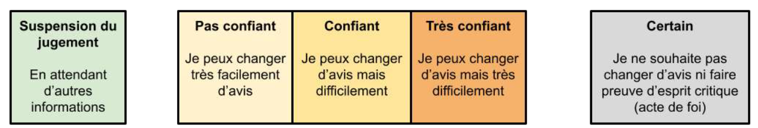

Slide 30
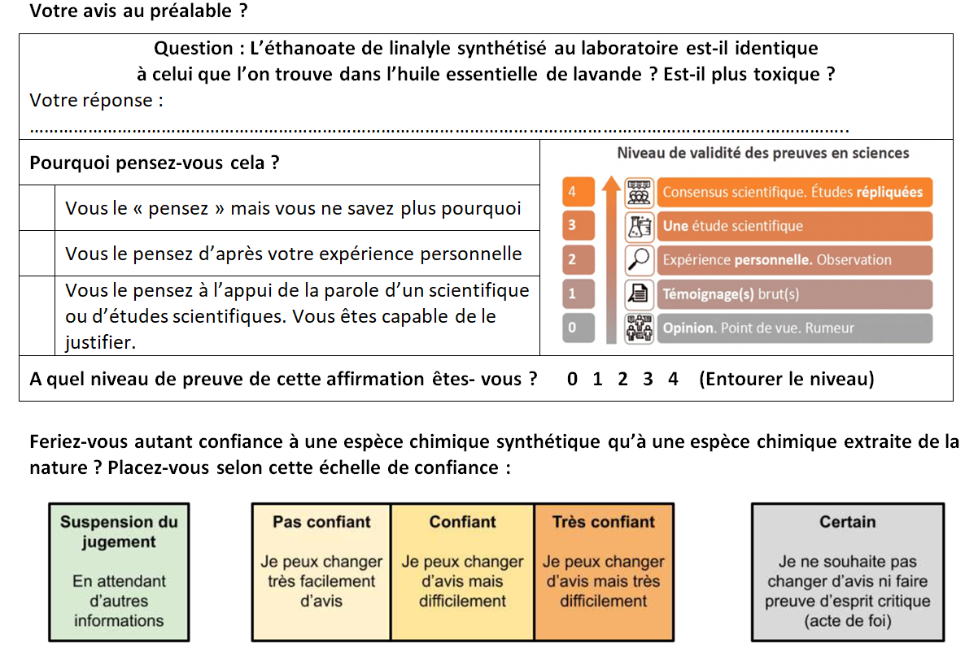

Slide 31
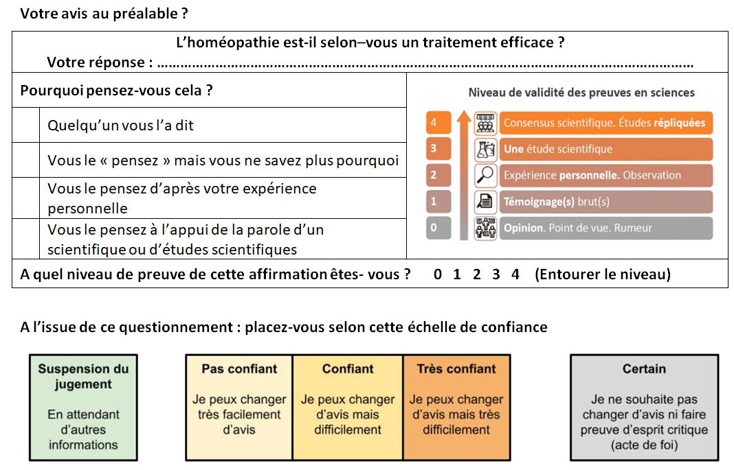

Slide 32
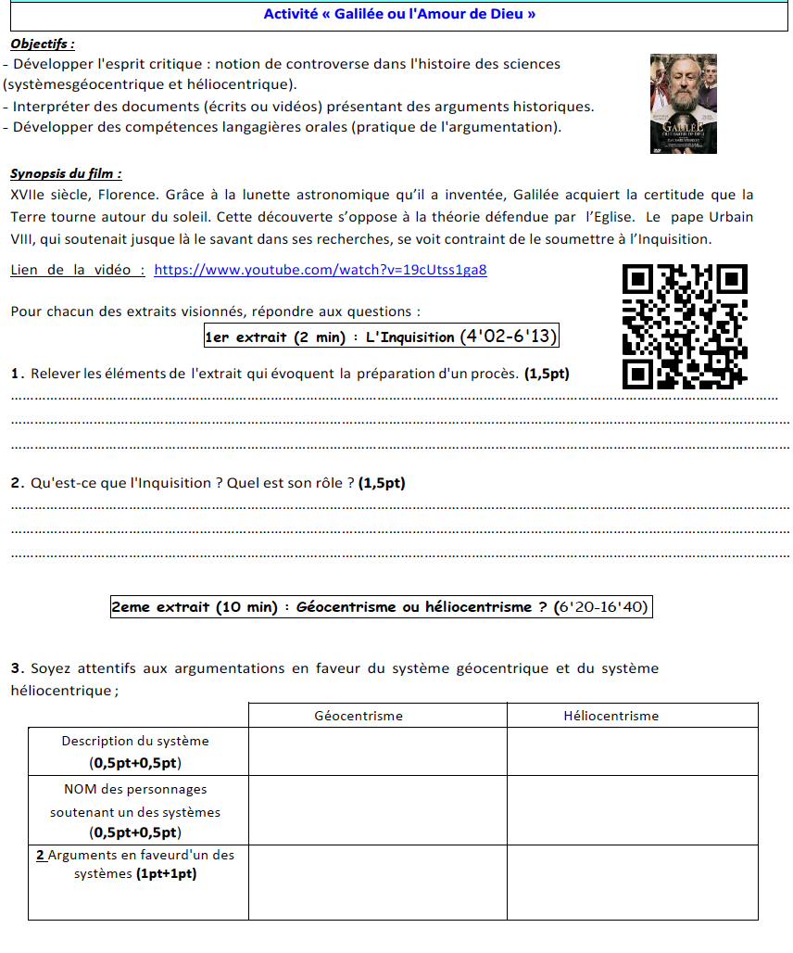
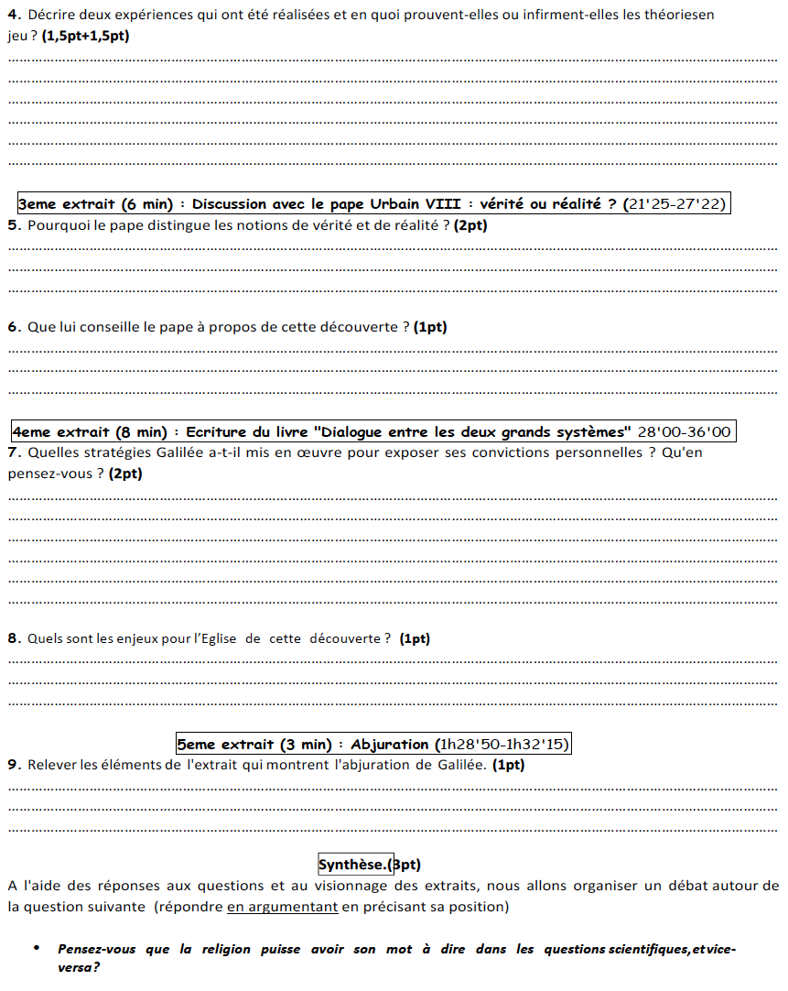
Exemples d’activités :
Géocentrisme vs Héliocentrisme

Slide 33
Du secondaire au supérieur : continuités et ruptures
Constat : Élèves souvent en attente de « bonnes réponses » au détriment du questionnement.
Besoin d’une continuité dans la formation à l’esprit critique entre secondaire et supérieur.
Dans le supérieur :
Plus d’autonomie ? plus de complexité ?
Quelles autres pratiques pour développer cette posture ?
Tissage secondaire – supérieur à imaginer …
Notes:
interroger les enseignants du supérieur sur leurs attentes vis-à-vis des néo-bacheliers.
Lien - tissage à faire avec le secondaire ?
Insister dans le secondaire sur le fait que l’esprit critique ne s'arrête pas au bac.
Introduire dès le lycée des situations d’analyse critique similaires à celles du supérieur.
Encourager les enseignants du supérieur à expliciter davantage les attendus liés à l’esprit critique.
Rupture entre le secondaire et le supérieur : constats
- Plus d’autonomie attendue
Moins d’encadrement pédagogique personnalisé.
Moins de « guidage » sur la méthode scientifique ou la validation des sources.
Les étudiants doivent eux-mêmes trier l’information, formuler des hypothèses, justifier leurs choix.
- Plus de complexité disciplinaire
Concepts plus abstraits et formalisme mathématique renforcé.
Les modèles deviennent plus sophistiqués, nécessitant un recul critique plus poussé.
Multiplication des sources (publications, conférences, bases de données) → nécessite un tri critique.
- Écart dans les attentes implicites
Dans le secondaire : validation des acquis attendue via des exercices encadrés.
Dans le supérieur : esprit d’initiative, remise en question, lecture critique des publications demandés, sans qu'une formation explicite y soit toujours associée.

Slide 34
Conclusion : un esprit critique à cultiver
L’esprit critique se construit, il ne s’impose pas.
Il se nourrit d’expériences, de doutes, de confrontations.
Notre responsabilité partagée : former des esprits libres, rigoureux et éclairés.
Notes:
Conclure en revenant à l’exemple du restaurant et en soulignant la continuité du développement critique.

